Slide 1
Штучні острови

Slide 2
Острів Нотр-Дам (Île Notre-Dame)
Був побудований за 10 місяців з 15 мільйонів тонн гірничої маси, видобутої для будівництва Монреальського метро в 1965 році. Острів побудували для розміщення Всесвітньої виставки Expo-67, щоб відсвяткувати 100-річчя Канади. Острів розташований на середині річки Святого Лаврентія.

Slide 3
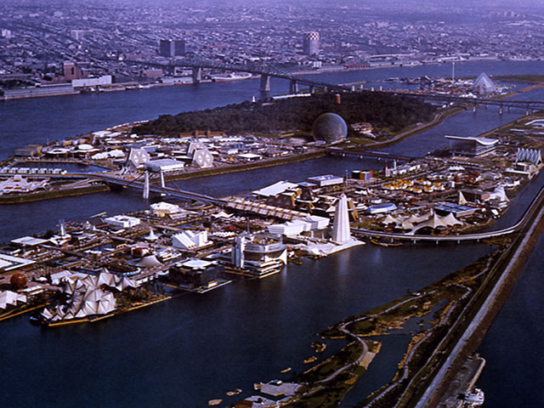

Slide 4
Эйсселог
Штучний острів у центрі озера Кетелмер в Нідерландах. Створений в якості сховища токсичного шламу , отриманого в процесі очищення дна озера і днопоглиблювальних робіт.
Будівництво сховища Ейсселог почалося в 1996 і було завершено в 1999 році. Острів являє собою кругову дамбу діаметром 1 км , що підноситься на висоту 10 м над поверхнею озера. Дамба огороджує водойму глибиною 45 м і складається з матеріалів , витягнутий при викопуванні цієї водойми . Внутрішня сторона стін дамби покрита плівкою , яка запобігає витоку забрудненої шламу в озеро або грунтові води.

Slide 5
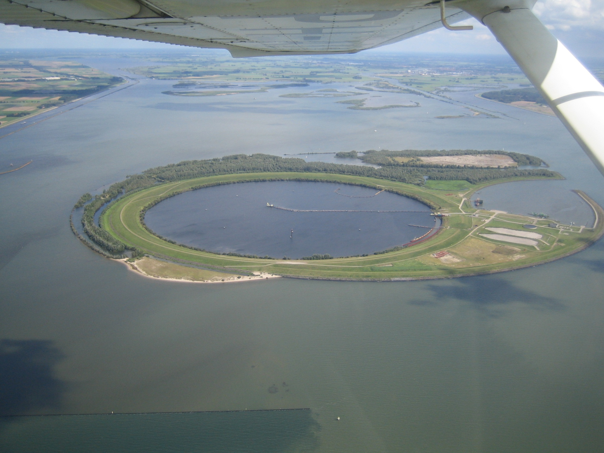
.

Slide 6
Сіте́
Острів Сіте́ (фр. Île de la Cité) — один з двох островів Сени, що збереглися в центрі Парижа і водночас найстаріша частина міста. Бульвар дю Пале поділяє острів на дві приблизно рівні частини, східна частина належить до 4-ого, а західна — до 1-го округу. Острів Сіте з'єднаний з обома берегами та сусіднім островом Сен-Луї дев'ятьма мостами: Пон-Неф, міст Міняйл, міст Нотр-Дам, Міст Арколь, Міст Сен-Луї (веде на острів Сен-Луї),Архієпископський міст, Подвійний міст, Малий міст та міст Сен-Мішель.
Через велику кількість пам'яток (собор Паризької Богоматері, Сент-Шапель, Консьєржері, Палац правосуддя) на острові будь-якої пори року збираються юрби туристів.

Slide 7
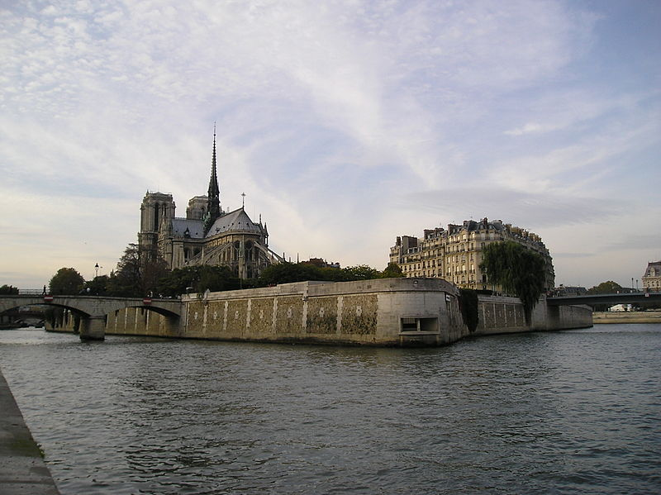

Slide 8
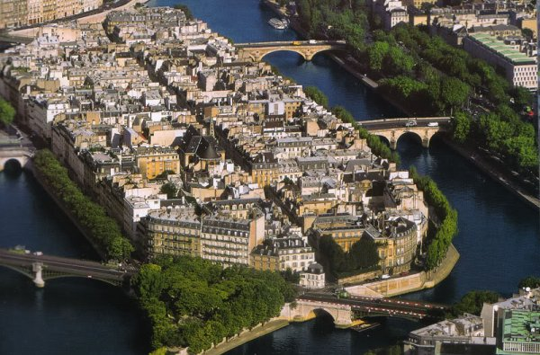

Slide 9
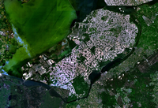
Флевопольдер
У 1920 році на північному сході поблизу затоки Зейдерзеє ( Zuiderzee ) почали будувати дамби. Протягом наступних десятиліть землі на цій території осушувалися . Так створювалася сучасна Флеволанд - провінція польдерів , меліорованих земель.
Флевопольдер ( Flevopolder ) - територія землі з двох польдерів ( осушення ділянки землі). Один був створений в 1950- х роках , другий - в 1960 -х. Дамби ділять Флевопольдер на дві частини. Між старою береговою лінією і штучно створеної сушею залишилася водна смуга - вихід до моря.

Slide 10
Тілафуші - острів - звалище
Колишня лагуна Тілафалу ( Thilafalhu ) , просочена купою сміття , розташована всього в декількох милях на захід від Мале, столиці Мальдів . З Тілафулу в Тілафуші цю ділянку землі перетворився в результаті сміттєвої кризи на Мале. На острові вирили гігантську яму , наповнили її відходами . Потім ще і ще .
Нешкідливі відходи змішалися зі свинцево- кислотними акумуляторами , азбестом та іншими токсичними матеріалами. Землю , розташовану над сміттєвими ямами , як розповідають , орендують різні промислові предпріятія.стровом .

Slide 11
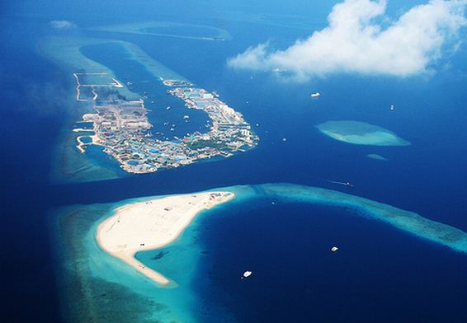

Slide 12
